Slide 1
Autoencoders

Slide 2
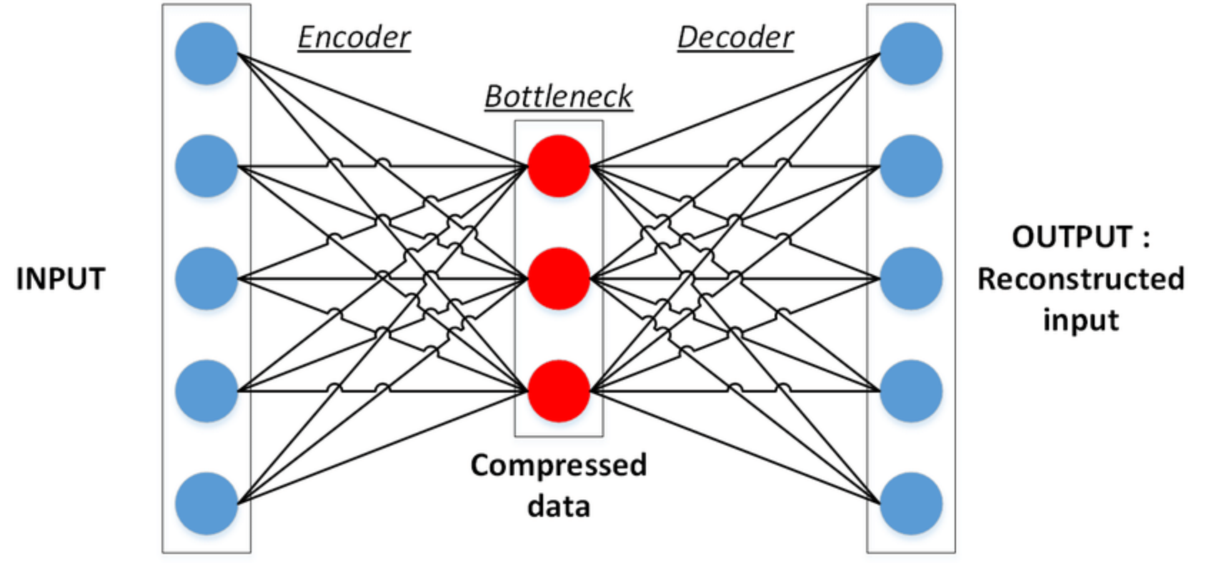
Autocodificadores
Un autocodificador es un tipo de FNN no supervisado que aprende a reconstruir datos de alta dimensión utilizando datos codificados latentes. Puede pensar en ello como intentar aprender una función de identidad (es decir, tomar x como entrada y luego predecir x).
Comencemos por echar un vistazo al siguiente diagrama, que muestra cómo se ve un codificador automático:

Slide 3
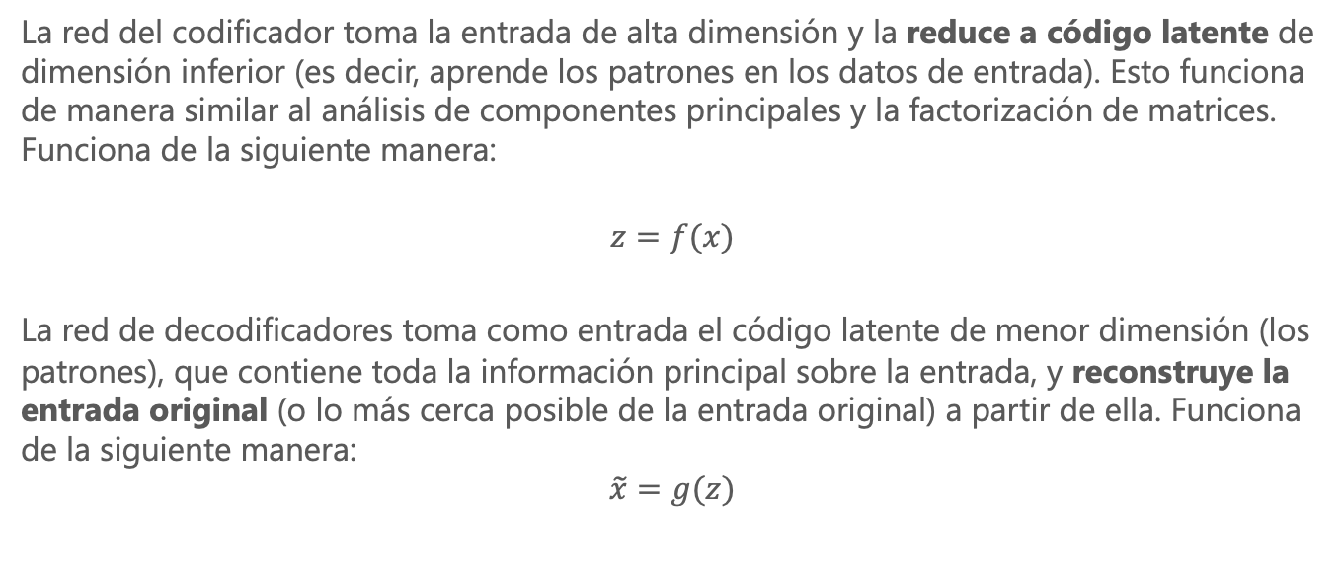
¿Cómo funciona?
La red del codificador toma la entrada de alta dimensión y la reduce a código latente de dimensión inferior (es decir, aprende los patrones en los datos de entrada). Esto funciona de manera similar al análisis de componentes principales y la factorización de matrices. Funciona de la siguiente manera:
$$z=f(x)$$
La red de decodificadores toma como entrada el código latente de menor dimensión (los patrones), que contiene toda la información principal sobre la entrada, y reconstruye la entrada original (o lo más cerca posible de la entrada original) a partir de ella. Funciona de la siguiente manera:
$$\tilde{x}=g(z)$$

Slide 4
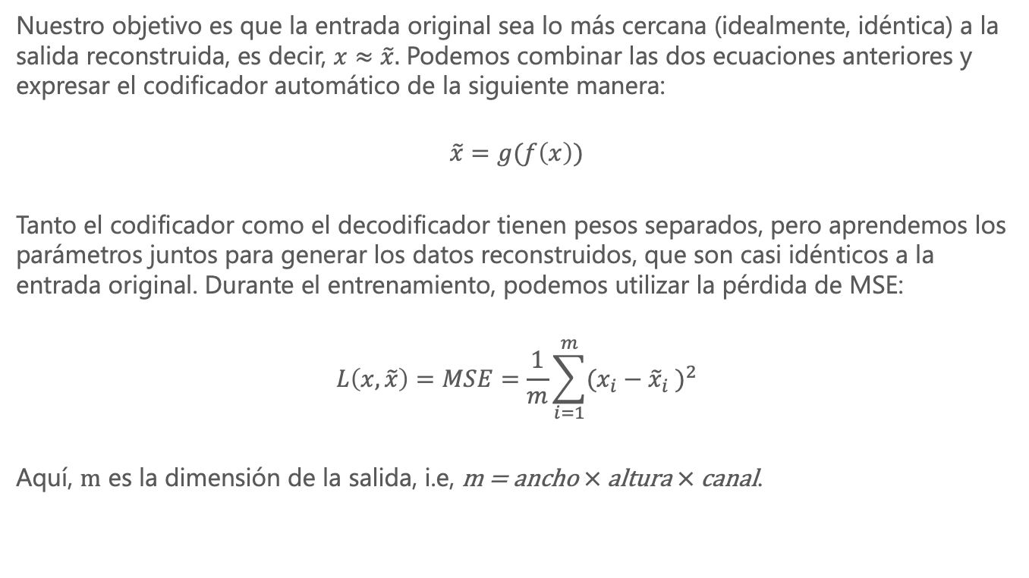
¿Cómo funciona?
Nuestro objetivo es que la entrada original sea lo más cercana (idealmente, idéntica) a la salida reconstruida, es decir, $x≈\tilde{x}.$ Podemos combinar las dos ecuaciones anteriores y expresar el codificador automático de la siguiente manera:
$$\tilde{x}=g(f\left(x\right))$$
Tanto el codificador como el decodificador tienen pesos separados, pero aprendemos los parámetros juntos para generar los datos reconstruidos, que son casi idénticos a la entrada original. Durante el entrenamiento, podemos utilizar la pérdida de MSE:
$$L\left(x,\tilde{x}\right)=MSE=\frac{1}{m}\sum_{i=1}^{m}{{(x_{i}−{\tilde{x}}_{i} )}^{2}}$$
Aquí, m es la dimensión de la salida, i.e, m = ancho $×$ altura $×$ canal.

Slide 5
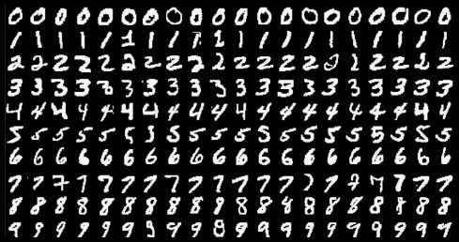
Datos MNIST
Supongamos que tenemos el conjunto de datos MNIST, que contiene imágenes de dígitos escritos a mano del 0 al 9.

Slide 6
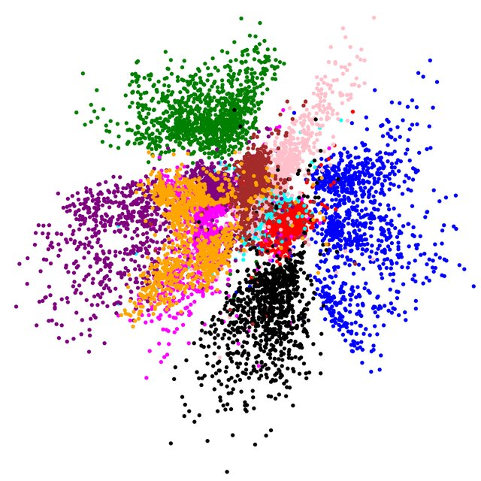
La red del codificador toma estos datos como entrada y los codifica en una capa latente de cuello de botella de menor dimensión, que contiene una representación comprimida de esta entrada de mayor dimensión y nos la muestra en dos dimensiones. Este espacio de incrustación tiene el siguiente aspecto, donde cada uno de los colores representa un dígito específico:

Slide 7
Por ahora, probablemente se esté preguntando para qué sirve una arquitectura como esta. ¿Qué podríamos ganar al entrenar un modelo para recrear y generar su propia entrada? Resulta que hay varias cosas: podríamos usarlo para comprimir datos y almacenarlos para ahorrar espacio y reconstruirlos cuando necesitemos acceder a ellos, podríamos eliminar el ruido de las imágenes o archivos de audio, o podríamos usarlo para reducir la dimensionalidad para visualización de datos.
Sin embargo, el hecho de que esta arquitectura se pueda utilizar para comprimir imágenes no significa que sea similar a un algoritmo de compresión de datos como MP3 o JPEG. Un codificador automático solo puede comprimir los datos que ha visto durante el entrenamiento, por lo que si se entrena con imágenes de automóviles, sería bastante ineficaz para comprimir imágenes de caballos, ya que las funciones que ha aprendido son específicas de los automóviles, que no generalizan bien a los caballos. Los algoritmos de compresión como MP3 y JPEG, por otro lado, no aprenden las características de las entradas que reciben; hacen suposiciones generales sobre sus insumos.

Slide 8
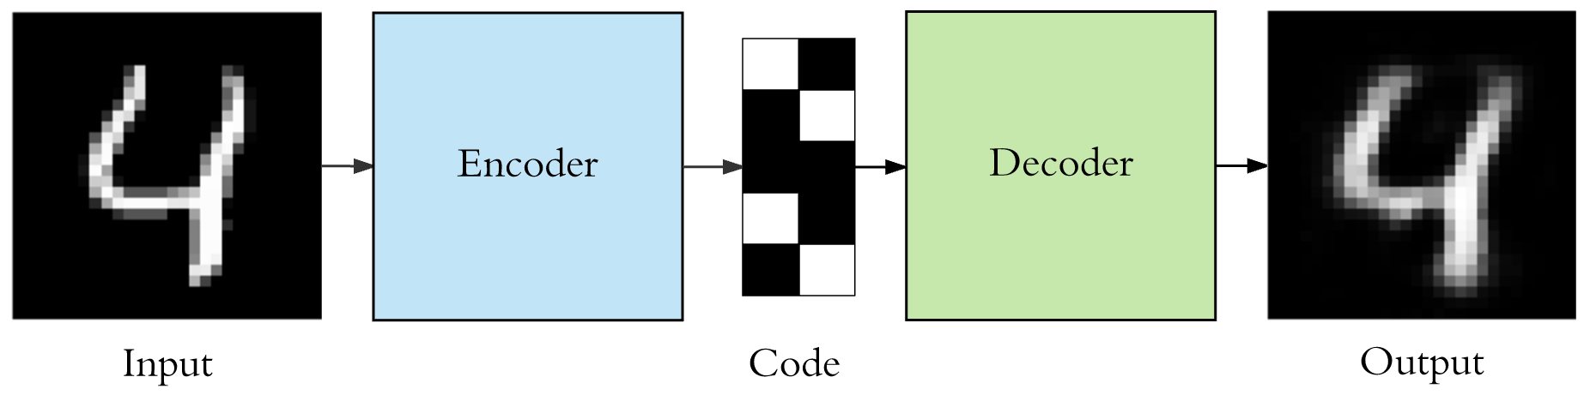
En el siguiente diagrama, puede ver un codificador automático comprimiendo una imagen en un espacio latente y reconstruyéndola en la salida:
Puede ver, en el diagrama, que el autoencoder ha logrado reconstruir la imagen de entrada y todavía se ve como el número cuatro, pero no es una réplica exacta; parte de la información se ha perdido. Esto no es un error de entrenamiento; esto es por diseño. Los codificadores automáticos están diseñados para tener pérdidas y solo copian aproximadamente los datos de entrada para que puedan extraer solo lo necesario al priorizar lo que considera más útil.

Slide 9
El codificador automático de eliminación de ruido.
El codificador automático de eliminación de ruido (DAE) es una variación del codificador automático anterior, ya que aprende a reconstruir entradas dañadas o ruidosas con casi certeza. Supongamos que tenemos una imagen y, por alguna razón, está borrosa o algunos de los píxeles se han corrompido y nos gustaría mejorar la resolución de la imagen (algo así como lo hacen en las películas cuando pueden encontrar pistas en las imágenes). con resolución relativamente baja). Podemos pasarlo por nuestro DAE y obtener una imagen completamente reconstruida.

Slide 10
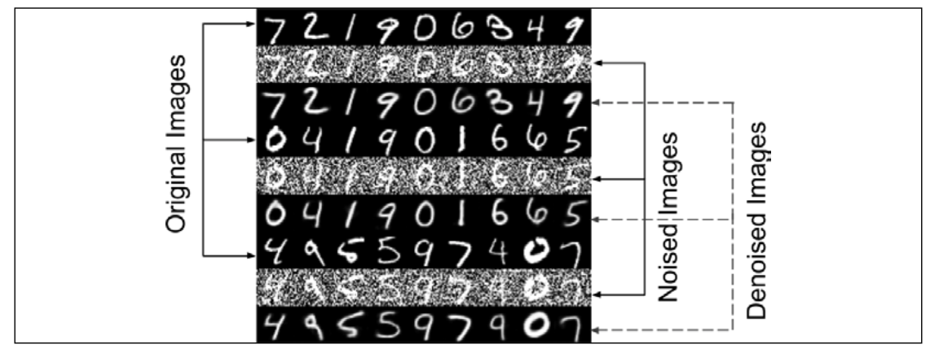
Imaginemos que las imágenes de dígitos del MNIST se corrompieron por el ruido, lo que dificultaría la lectura para los humanos. La imagen nos muestra tres conjuntos de dígitos MNIST. Las filas superiores de cada conjunto (por ejemplo, los dígitos 7, 2, 1, 9, 0, 6, 3, 4 y 9 de MNIST) son las imágenes originales. Las filas del medio muestran las entradas al DAE, que son las imágenes originales corrompidas por el ruido. Como seres humanos, podemos encontrar que es difícil leer los dígitos MNIST corruptos. Las últimas filas muestran las salidas del DAE.

Slide 11
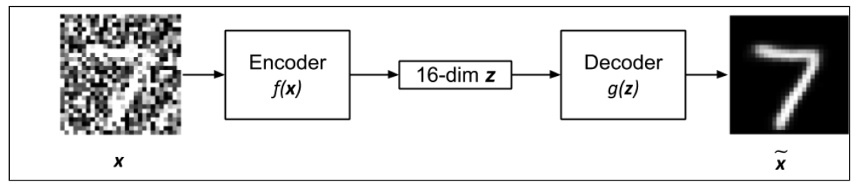
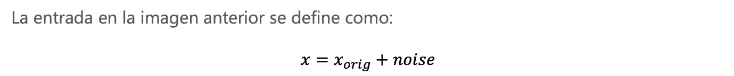
Como se muestra en la imagen, el codificador automático de eliminación de ruido tiene prácticamente la misma estructura que el codificador automático para MNIST que presentamos en la sección anterior.
La entrada en la imagen anterior se define como:
$$x=x_{orig}+noise$$
En esta fórmula, $x_{orig }$representa la imagen MNIST original corrompida por noise.

Slide 12
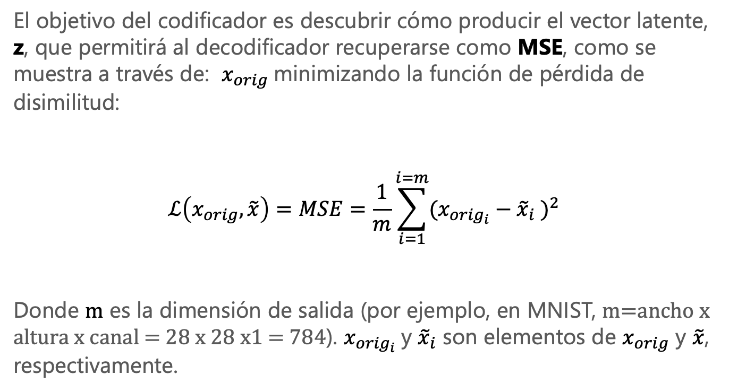
El objetivo del codificador es descubrir cómo producir el vector latente, z, que permitirá al decodificador recuperarse como MSE, como se muestra a través de: $x_{orig}$minimizando la función de pérdida de disimilitud:
$$ℒ\left(x_{orig},\tilde{x}\right)=MSE=\frac{1}{m}\sum_{i=1}^{i=m}{{(x_{{orig}_{i}}−{\tilde{x}}_{i} )}^{2}}$$
Donde m es la dimensión de salida (por ejemplo, en MNIST, m=ancho x altura x canal = 28 x 28 x1 = 784). $x_{{orig}_{i}}$y ${\tilde{x}}_{i}$ son elementos de $x_{orig}$ y $\tilde{x}$, respectivamente.

Slide 13
Para implementar el DAE, necesitaremos realizar algunos cambios en el codificador automático presentado en la sección anterior.
En primer lugar, los datos de entrada de entrenamiento deben ser dígitos MNIST corruptos. Los datos de salida de entrenamiento son los mismos dígitos MNIST limpios originales.
Esto es como decirle al codificador automático cuáles deberían ser las imágenes corregidas o pedirle que averigüe cómo eliminar el ruido dada una imagen dañada. Por último, debemos validar el codificador automático en los datos de prueba MNIST corruptos.

Slide 14
El dígito 7 de MNIST que se muestra a la izquierda de la imagen es una entrada de imagen corrupta real. El de la derecha es la salida de imagen limpia de un codificador automático de eliminación de ruido entrenado.

